Slide 1
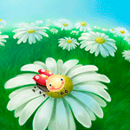
Презентация на тему:
«Немного о насекомых»
подготовила Сабирова Г.М.

Slide 2
Насекомые Одни из самых древних представителей животного мира. И одновременно самыми многочисленными по видовому разнообразию являются насекомые.

Slide 3
Кто такие насекомые
И почему они так называются?
Это всем нам хорошо известные бабочки, жуки , стрекозы, кузнечики, пчёлы, комары, мухи, тараканы и многие другие. Тело насекомых состоит из трёх заметно разделённых частей: голова, грудь, брюшко. Всё части тела как бы насечены на сегменты, отсюда и название- насекомых. Все насекомые имеют шесть ножек, одну или две пары перепончатых крылышек и два усика (антенны), размещённые на голове и служащие органами чувств - обоняние и осязание.

Slide 4
Все, с кем рядом я жужжала, Помнят – у меня есть жало И на брюшке полоса, Потому что я …(асо)

Slide 5
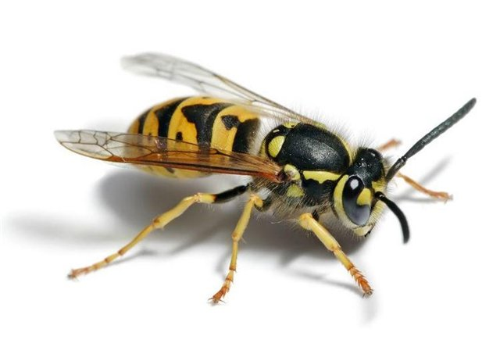

Slide 6
Если пил ты чай с медком, С ней ты хорошо знаком. Много меду собрала Работящая …(алечп)

Slide 7
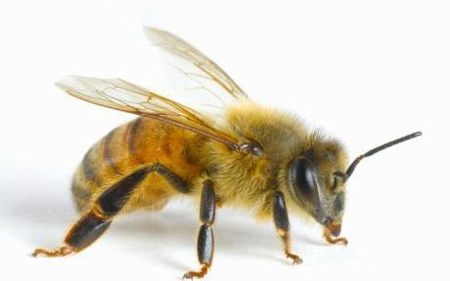

Slide 8
Пчёлы приспособились питаться нектаром и пыльцой, используя нектар главным образом в качестве источника энергии, а пыльцу для получения белков и других питательных веществ.
У пчёл длинный хоботок, которым они пользуются для высасывания нектара растений. У них также имеются усики Все пчёлы имеют две пары крыльев, задняя пара по размеру меньше передней; только у нескольких видов у одного пола или касты крылья очень короткие, что делает полёт пчелы трудным или невозможным делом.

Slide 9
Он из веточек, из хвои Настоящий дом построит Без пилы и без гвоздей. Кто строитель? …(йеварум).

Slide 10
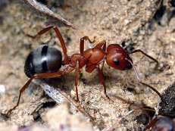

Slide 11
Рыжие лесные муравьи — одни из самых известных в России. Именно этот вид строит огромные муравейники высотой до двух метров в хвойных лесах, в каждом из которых живут несколько сотен тысяч обитателей.. Основной рацион — выделения тлей, личинки и взрослые особи различных вредителей леса. Ученые подсчитали, что рыжие лесные муравьи, обитающие в крупном муравейнике, за один летний день в среднем приносят в него до 21 тысячи различных гусениц и куколок вредителей. А в целом такой муравейник защищает около 1 га хвойного леса.

Slide 12
Теплым днем, весною, в мае, Каждый про меня узнает. Я не муха, не паук. Я жужжу! Я майский …(куж)

Slide 13
Майский жук. Мама жук зарылась в почву и отложила яички. Яйцо превратилось в изогнутую белую личинку. Личинка жила и росла, питаясь корешками, несколько лет. Потом, соорудив земляную пещерку, превратилась в куколку. А из куколки через четыре года и вышел жук.

Slide 14
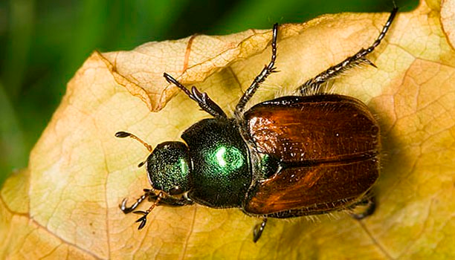

Slide 15
Вы на домик мой взгляните -Он сплетен из тонких нитей. Цокотухе я не друг, Потому что я …(куап)

Slide 16
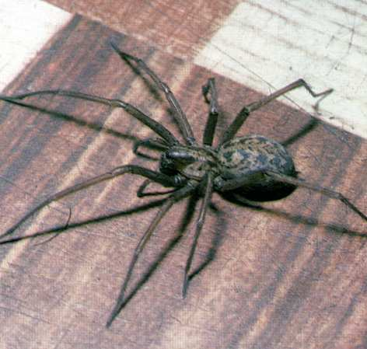

Slide 17
Самые известные наши пауки – это крестовики. Они мастерят самые известные сети, похожие на колеса. Паук висит в центре, там, где сходятся паутинные нити, и очень похожа на тяжелый орех, показывая свой темный верх, с белым рисунком в виде креста. Шелковой ниткой паук обматывает добычу – муху, быстро – быстро вращая ее ногами, словно веретено. Получается футляр, где муха варится, как в кастрюле под действием пищеварительного сока, который охотница туда добавит. Прячется она под скрученным листом, немного выше паутинного колеса. Туда от центра колеса тянется сигнальная нить. Хозяйка ловушки ждет, когда нить задрожав известит ее о новой добыче, попавшей в паутину.

Slide 18
Красненькие крылышки, черные горошки. Кто это гуляет по моей ладошке?

Slide 19
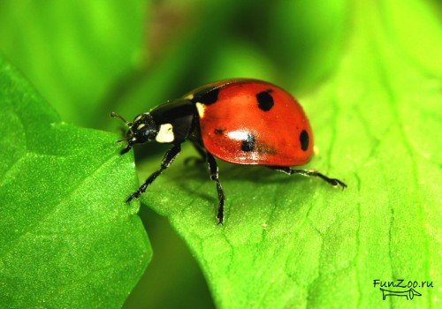

Slide 20
Божья коровка. Коровками названы потому, что умеют выделять «молочко», такая оранжевая жидкость - это кровь, едкая и неприятно пахнущая. Из-за нее не едят коровок ни птицы, ни ящерицы. Божья коровка проживает три жизни. Сначала яички, желтые приклеенные кучками снизу на листьях. Потом прожорливые личинки, которые живут три недели. Вторая жизнь – это куколка. И вот лопнула шкурка куколки и появился жук.

Slide 21
Спасибо за внимание!

Slide 22
.

